Slide 1
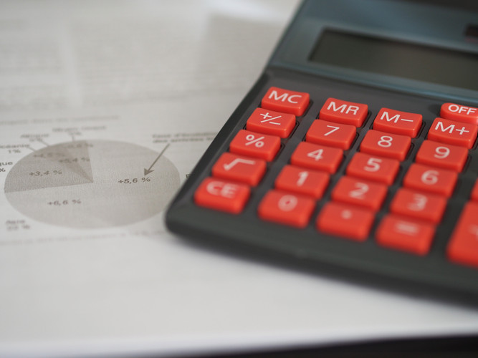
BY YUSHEN
YOUR LOGO
六年级数学下册
4.1.1
比例的意义
THE MEANING OF PROPORTION
PPT818网
授课时间：20XX.XX

Slide 2
01 温故知新
$$\frac{3}{2}$$
$$\frac{3}{2}$$
$$\frac{3}{2}$$
18∶12= 27∶18= 2.4∶1.6=
比值都相等
求比值的方法：用比的前项除以比的后项。

Slide 3
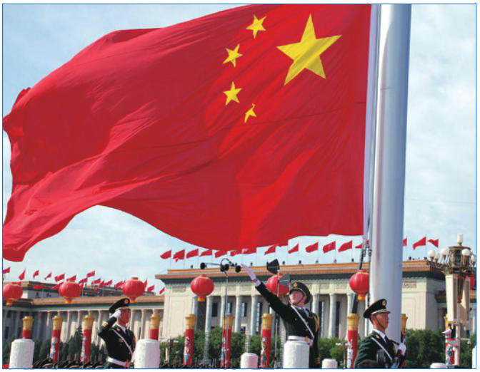
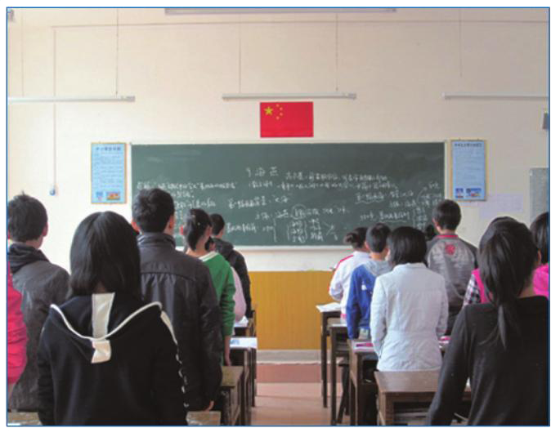
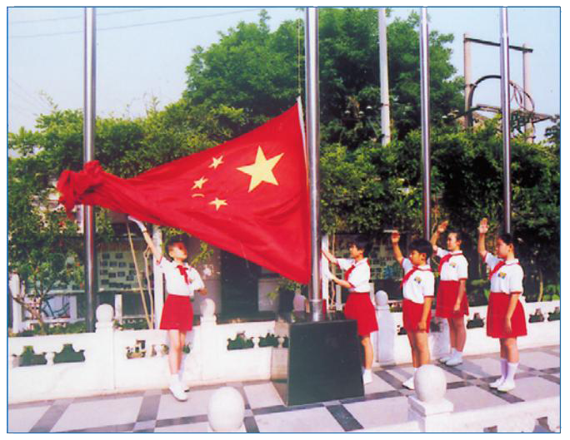
01 温故知新
你知道了什么信息？
国旗长5m，宽$\frac{10}{3}$m
国旗长60cm，宽40cm
国旗长2.4m，宽1.6m

Slide 4
02 新知探究
操场上：国旗长2.4m，宽1.6m。
教室里：国旗长60cm，宽40cm。
操场上的国旗：
教室里的国旗：
$$\frac{3}{2}$$
$$\frac{3}{2}$$
2.4 ∶ 1.6 =
60 ∶ 40 =
长
宽
长
宽

Slide 5
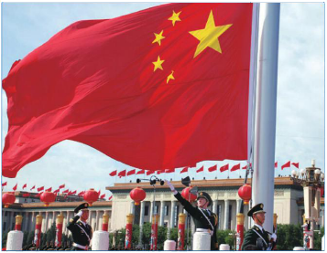
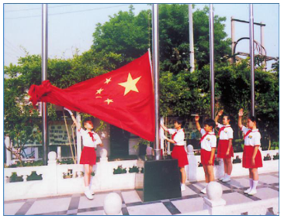
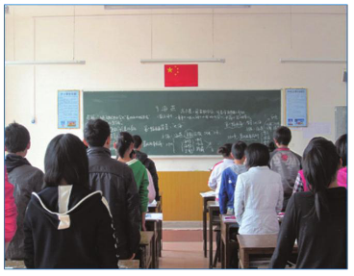
02 新知探究
操场上的国旗: 2.4∶1.6=
$$\frac{3}{2}$$
比值相等
教室里的国旗: 60∶40=
$$\frac{3}{2}$$
2.4 ∶ 1.6
=
60 ∶ 40
或 $\frac{2.4}{1.6}$=$\frac{60}{40}$
找一找三幅图中还有哪些比例，与大家说一说。
像这样表示两个比相等的式子叫做比例。
国旗长5m，宽$\frac{10}{3}$m。
国旗长2.4m，宽1.6m。
国旗长60cm，宽40cm。

Slide 6
02 新知探究
国旗长5m，宽$\frac{10}{3}$m。
国旗长2.4m，宽1.6m。
国旗长60cm，宽40cm。
长与宽的比
5∶$\frac{10}{3}$＝2.4∶1.6
宽与长的比
$\frac{10}{3}$∶5＝40∶60
2.4∶1.6＝60∶40
$\frac{10}{3}$∶5＝1.6∶2.4
60∶40＝5∶$\frac{10}{3}$
1.6∶2.4＝40∶60

Slide 7
02 新知探究
国旗长5m，宽$\frac{10}{3}$m。
国旗长2.4m，宽1.6m。
国旗长60cm，宽40cm。
5∶2.4＝ $\frac{10}{3}$∶1.6
只有对应的量之间的比，比值才相等，才可以写成比例。
长与长的比
和
宽与宽的比
2.4∶60＝1.6∶40
60∶5＝40∶$\frac{10}{3}$

Slide 8
02 新知探究
比 4∶6
比例 2∶3=4∶6
由两个数组成，是一个式子，表示两个数相除。
由四个数组成，是一个等式，表示两个比相等。

Slide 9
02 新知探究
判断下面各题中的两个比能否组成比例，并说明理由。
3∶2 和 15∶10
4∶12 和 27∶9
因为
3 ∶2 = $\frac{3}{2}$
因为
4 ∶12= $\frac{1}{3}$
15∶10 = $\frac{3}{2}$
27 ∶9= 3
$\frac{3}{2}$= $\frac{3}{2}$
$\frac{1}{3}≠$3
所以能组成比例。
所以不能组成比例。
判断两个比能不能组成比例，要看它们的比值是否相等

Slide 10
03 课堂练习
（3）$\frac{1}{2}$∶$\frac{1}{3}$ 和6∶4
（1）6∶10和9∶15
（2）20∶5和1∶4
6∶10＝0.6
20∶5＝4
$\frac{1}{2}:\frac{1}{3}$= $\frac{3}{2}$
6∶4=$\frac{3}{2}$
9∶15＝0.6
1∶4＝0.25
0.6＝0.6
4$≠$0.25
$\frac{1}{2} ：\frac{1}{3}$＝
6∶10＝9∶15
20∶5和1∶4不能组成比例。
6∶4

Slide 11
03 课堂练习
不能组成比例
不能组成比例
能组成比例
能组成比例
30∶2＝120∶8
100∶5＝200∶10

Slide 12
03 课堂练习
可以组成8个比例。
3∶1.5=4∶2 3∶4=1.5∶2
3cm
1.5cm
2∶1.5=4∶3 2∶4=1.5∶3
2cm
4cm
1.5∶2=3∶4 4∶2=3∶1.5
1.5∶3=2∶4 4∶3=2∶1.5

Slide 13
04 课堂小结
比例
表示两个比相等的式子叫做比例。
判断两个比组成比例的方法：
看它们的比值是否相等,若比值相等则能组成比例,若比值不相等则不能组成比例。

Slide 14
BY YUSHEN
YOUR LOGO
六年级数学下册
4.1.1
谢谢观看
THANKS FOR WATCHING
PPT818网
授课时间：20XX.XX

